Slide 1


Проект
«Подари улыбку»

Slide 2
Цель проекта – организация праздника- поздравления с Новым годом на дому для детей из малообеспеченных семей или семей находящихся в трудной жизненной ситуации в период с ноября 2020 года по декабрь 2020 года.
Задачи проекта:
1.Вовлечь как можно больше семей и волонтеров для организации праздника и развивать навык коллективной работы;
2. Донести информацию о работе данного проекта по поселениям;
3. Договорится с семьями и разработать план по мероприятиям (маршрут, время, дата);
4. Написать сценарий праздника;
5. Договориться с транспортом.

Slide 3
План проекта:
1. Собрать команду единомышленников – мам, пап, детей из клуба молодых семей «Светлячки» и волонтеров для подготовки и проведения программы праздника;
2. Дать объявление-информацию по поселениям;
3. Подготовить сценарии;
4. Закупить необходимый инвентарь;
5. Составить план проведения данных игровых программ по поселениям Пошехонского района и согласовать его с Главами поселений и представителями ТКДН и ЗП;
6. Согласовать дату и время выездов семей-аниматоров в семьи;
7. Привлечение партнеров и спонсоров для предоставления транспорта и подарков для поздравления детей.

Slide 4
Результаты:
- повысить социальную активность семей и волонтёров , их готовность принять личное участие в шефстве над малоимущими семьями;
- внести положительные изменения в сознание участников проекта, повысить уровень общей культуры личности;
сформировать у семей навыки коллективной работы по подготовке и реализации собственными силами реального, социального, полезного дела;
- повысить статус семьи и сформировать положительный имидж.

Slide 5
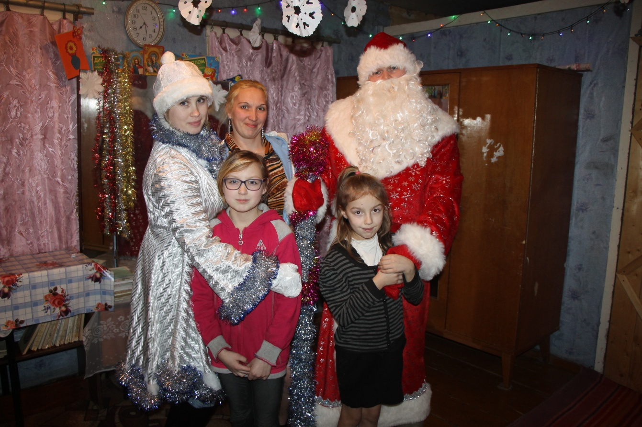
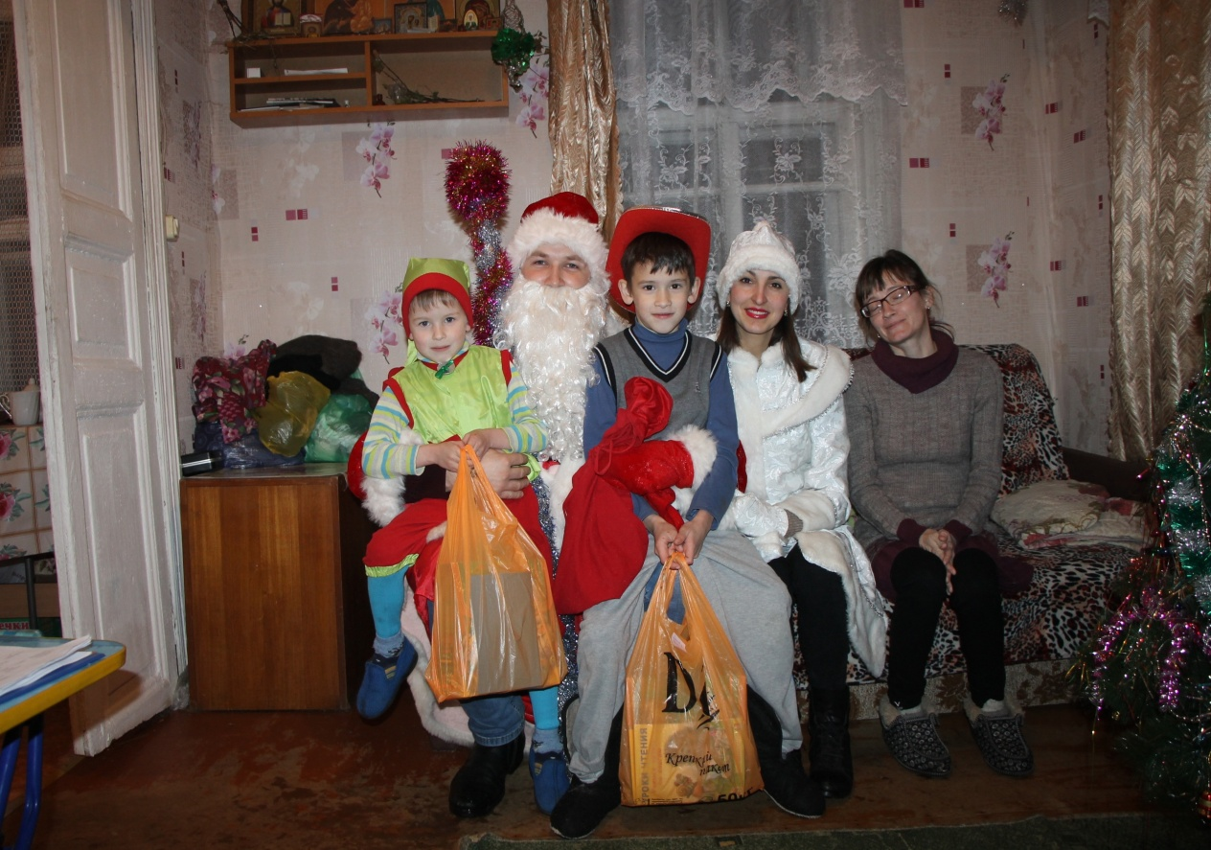
Опыт проведения похожих мероприятий – благотворительная акция «Подари детям Новый год»

Slide 6

СПАСИБО ЗА ВНИМАНИЕ!

